Slide 1
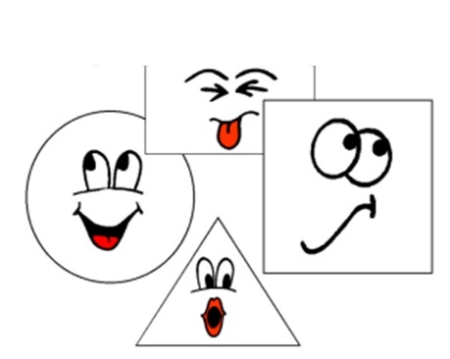
Les formes et les couleurs

Slide 2
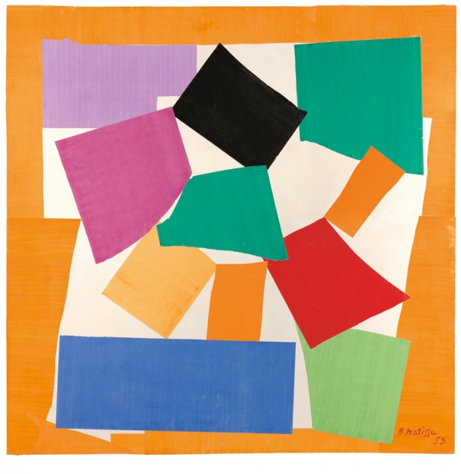
Qu’est-ce qu’il y a dans le tableau?
Henri Matisse
The snail/ L’escargot 1953

Slide 3
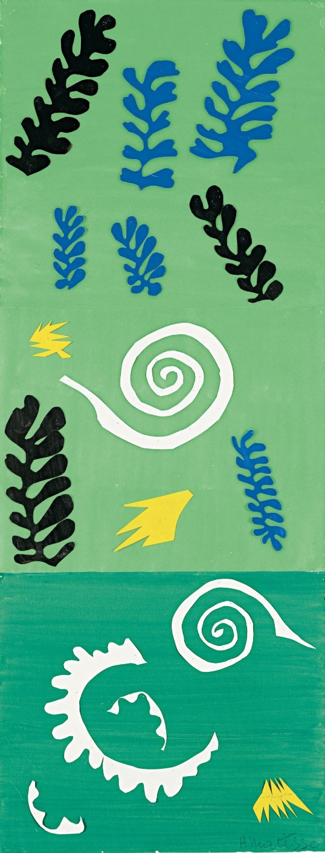
1

Slide 4
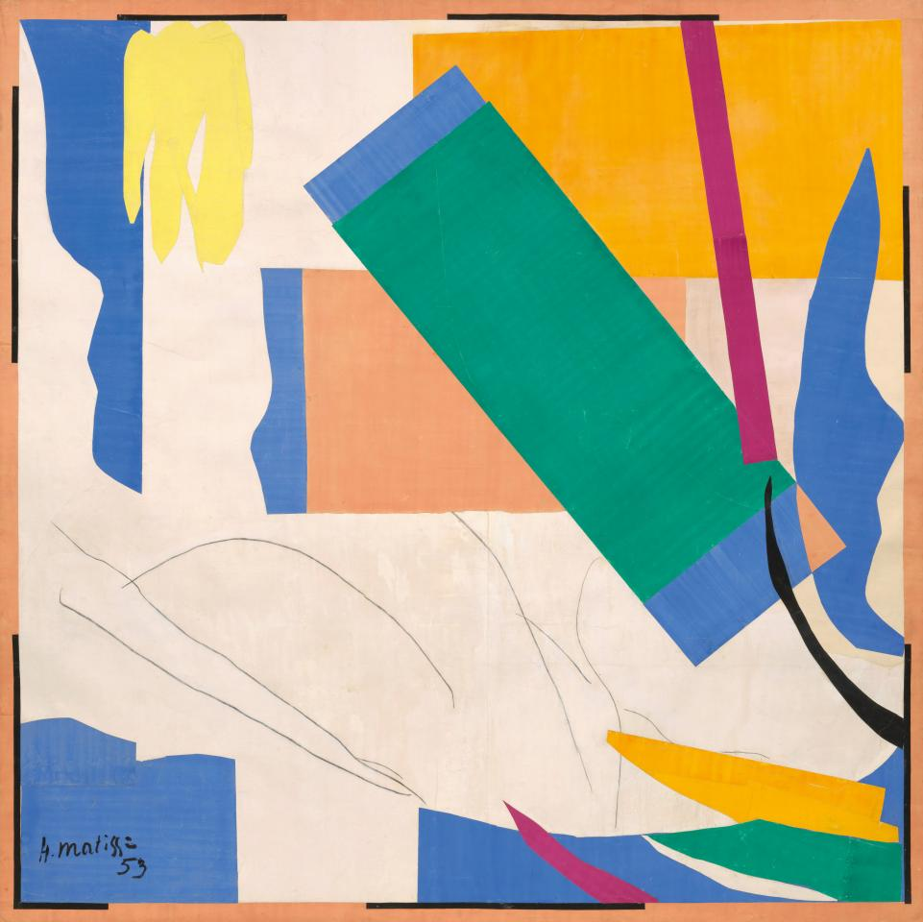
2

Slide 5
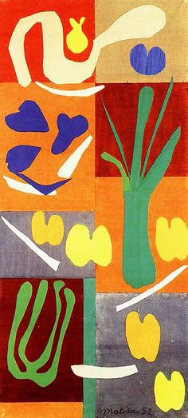
3

Slide 6
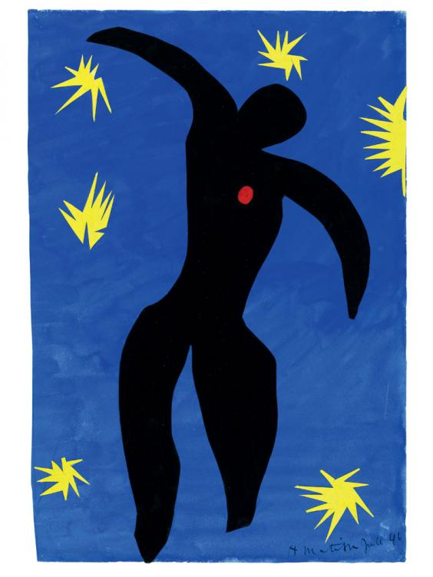
4

Slide 7
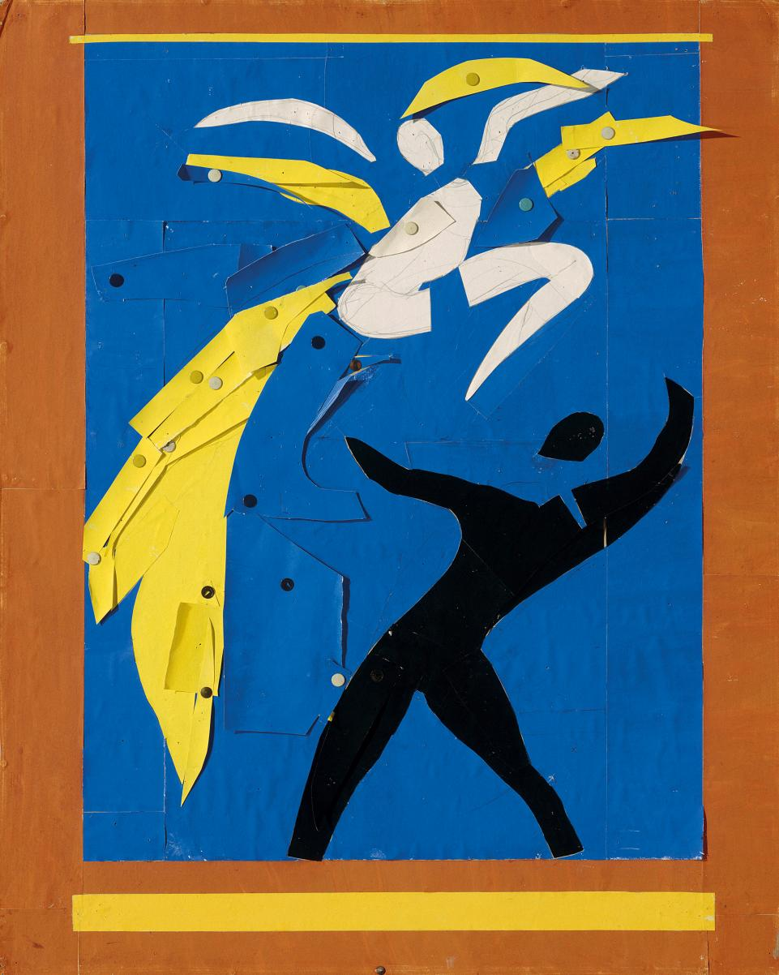
5

Slide 8
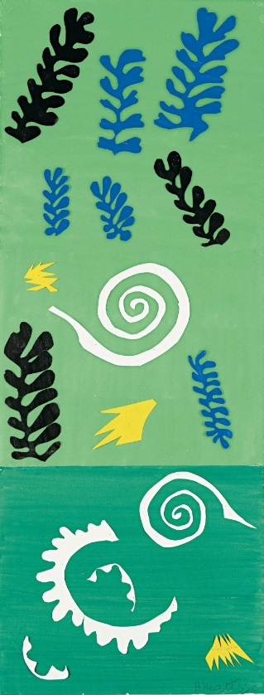
2
1
3
4
5

Slide 9
1. Il y a un rectangle vert.
1. Il y a un rectangle vert.
2. Il y a un fond bleu.
2. Il y a un fond bleu .
3. Il y a des formes vertes.
3. Il y a des formes vertes.
4. Il y a des formes jaunes.
4. Il y a des formes jaunes.
5. Il y a une spirale.
5. Il y a une spirale.
6. Il y a une personne.
6. Il y a une personne.
7. Il y a des étoiles.
7. Il y a des étoiles.
8. Il y a des lignes jaunes.
8. Il y a des lignes jaunes.
9. Il y a des formes blanches.
9. Il y a des formes blanches.

Slide 10
1. Il y a un rectangle vert.
2
2. Il y a un fond bleu .
4 & 5
3. Il y a des formes vertes.
2 & 3
4. Il y a des formes jaunes.
5,4,3,2,1
1
5. Il y a une spirale.
4 & 5
6. Il y a une personne.
4 & 1 (?)
7. Il y a des étoiles.
1
8. Il y a des lignes jaunes.
5 & 2
9. Il y a des formes blanches.

Slide 11
Maintenant écris 4 phrases pour décrire les images 2 et 3.
1.
2.
3.
4.

Slide 12
grand
grande
There is/ are It has It is
une ligne
petit
petite
sur
une spirale
noir
noire
Il y a
bleu
bleue
une étoile
vert
verte
une forme
gris
grise
à gauche
à droite
violet
violette
un cercle
Il a
blanc
blanche
un carré
orange
un triangle
rose
jaune
sous
C’est
un point
un ovale
rouge
marron
un rectangle
et | and
mais | but
aussi | also
fine
un fond
épais
épaisse
un arbre
courbé
courbée
un homme
ondulé
ondulée
une algue
droit
droite
Notes:
un arbre – a tree
un homme – a man
une algue – an algua/ seaweed
un fond- a background
Épais – thick
Courbé –curved
Droit - straight

